Slide 1
匠人拉面——韩国泡面界的品质之选
2025/12/18
HARIM

Slide 2
目录
PART 01
PART 02
PART 03
PART 04
PART 05
PART 06
品牌定位与背景
产品核心特点
产品系列与口味
营养与热量
市场评价
产品总结

Slide 3
品牌定位与背景
PART-01

Slide 4



品牌概述
所属企业
品牌定位
品牌美誉
匠人拉面是韩国HARIM公司旗下的高端拉面品牌。是韩国排名第一的鸡肉产业链龙头企业
定位为"韩国泡面界的天花板"级产品，主打传统工艺与高品质原料的完美结合，在韩国拉面市场中处于高端系列的上游。
被誉为"泡面界的星空顶"，深受韩国消费者喜爱。夏林匠人拉面凭借极致产品力，上市 2 年即跻身韩国高端泡面市场前三，与农心、三养并称 “韩国泡面三巨头”。

Slide 5
产品核心特点
PART-02

Slide 6
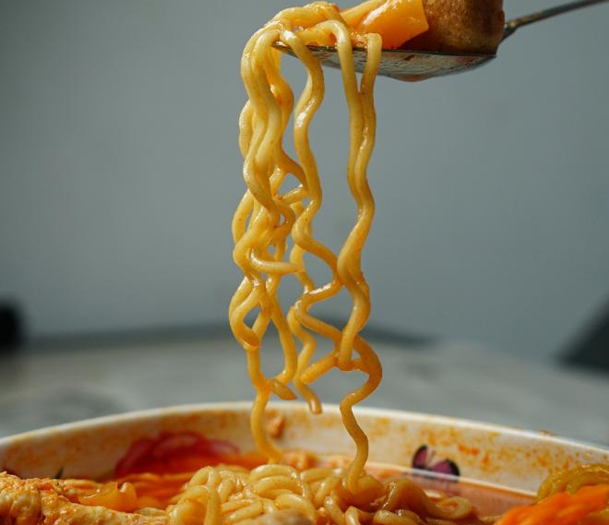
非油炸面饼
鸡汤和面工艺，鲜味源头
采用鸡汤和面工艺，从面饼本身提升鲜味，被誉为"非油炸面饼的天花板"。
优质原料，Q弹有嚼劲
选用高筋小麦粉搭配江原道山区碱性矿物质水制成，面条Q弹有嚼劲，不易烂糊。
特殊设计，吸附汤汁更充分
特别设计的面条粗细和形状，能更好地吸附汤汁，提升食用体验。

Slide 7

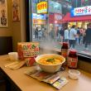

20小时慢熬汤底
多种食材，20小时文火慢炖
采用牛肉、牛骨、鸡肉、海带等多种食材，严格遵循20小时文火慢炖工艺，是汤底的灵魂所在。
浓缩液态汤料，保留本真味道
酱料包采用浓缩液态汤料而非传统粉末，最大程度保留食材本真味道。
无添加，自然鲜美
汤底香浓醇厚，无人工香精和防腐剂，呈现自然食材的鲜美。

Slide 8
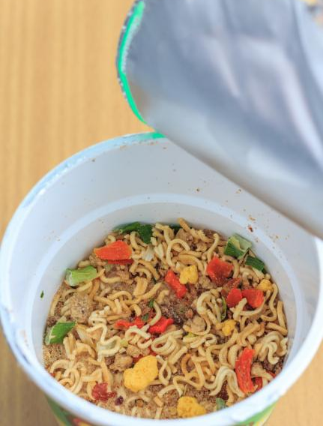
高端用料与短保质期
高级配料，分量十足
蔬菜包内有大片香菇、干葱、牛肉等高级配料，分量十足。
健康无负担，适用人群广泛
适合儿童、孕妇等特殊人群食用，健康无负担。

Slide 9
产品系列与口味
PART-03

Slide 10
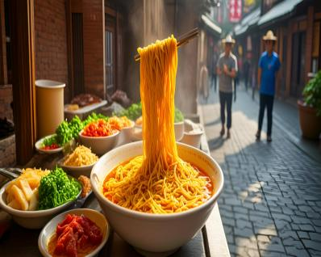
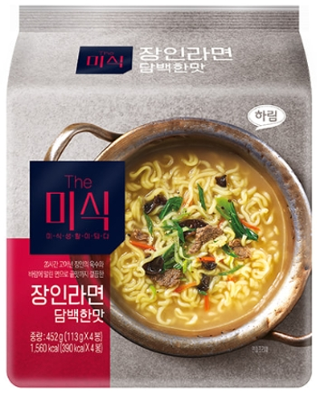

原味拉面
面饼类型
采用非油炸工艺，选用高筋小麦粉与江原道山区碱性矿物质水制成，面条Q弹有嚼劲。
口味特点
不辣，口感温和，突出食材本真鲜味，适合儿童和清淡口味爱好者。

Slide 11
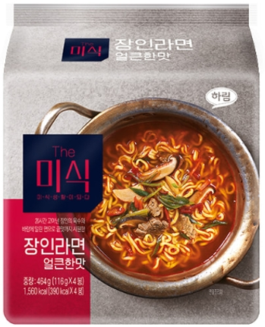
辣味拉面
口味特点
招牌微辣，辣感柔顺不刺激，搭配浓郁香菇牛肉风味，层次丰富。
面饼类型
非油炸面饼，面条粗细和形状经特殊设计，能更好吸附汤汁，提升食用体验。

Slide 12
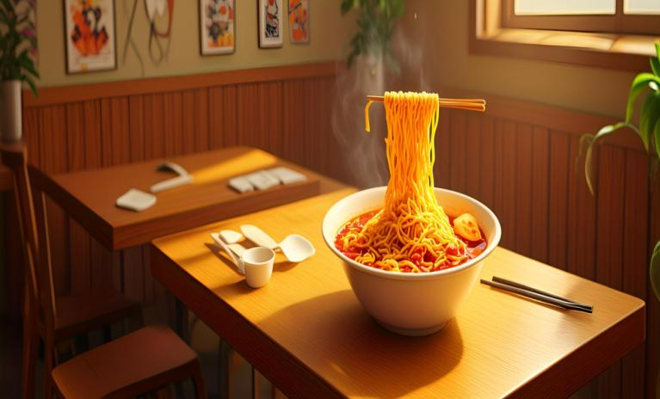
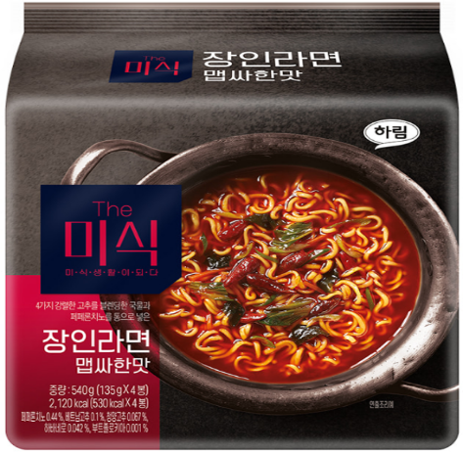
10倍辣拉面
口味特点
面饼类型
爆辣口味，辣度强劲，专为重度辣食爱好者打造，带来极致刺激体验。
油炸面饼，口感更为酥脆，与浓烈辣味形成鲜明对比。

Slide 13
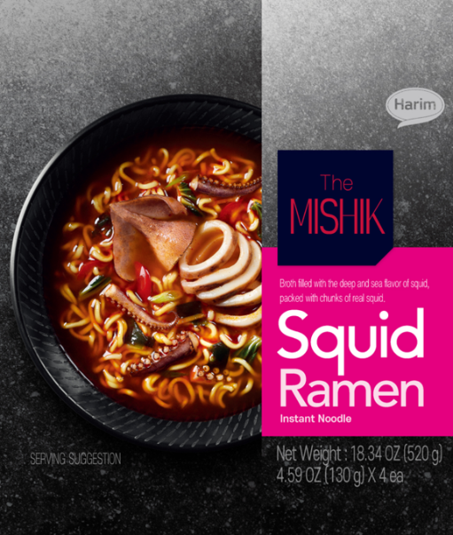
鱿鱼味拉面
01
02
03
产品定位
口味特点
面饼类型
新品口味，主打海鲜风味与辣味的融合创新，满足消费者多样化需求。
以鱿鱼的鲜美海鲜味为基底，搭配适量辣味，风味独特且富有层次感。
油炸面饼，为海鲜风味增添酥脆口感，丰富整体食用体验。

Slide 14
营养与热量
PART-04

Slide 15

热量情况
单包热量数值
体重管理适配性
每包匠人拉面（约120g）热量约为390大卡，处于适中水平。
热量适中，适合在体重管理期间作为饮食选择。

Slide 16
健康优势
脂肪含量对比
营养成分构成
非油炸版本比普通油炸泡面脂肪含量低约30%，更符合健康需求。
富含优质碳水化合物和适量蛋白质，可快速为人体补充能量。

Slide 17
市场评价
PART-05

Slide 18
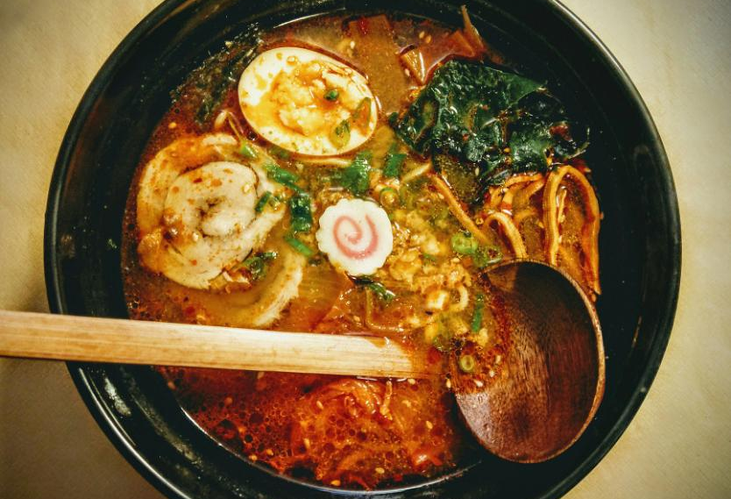
消费者反馈
价格与品质的平衡
尽管产品价格较高，但凭借出众的品质，长期处于市场断货状态，形成“高价仍热销”的消费现象。
核心评价聚焦点
消费者普遍反馈“贵是真的贵，好吃是真的好吃”，直接点明对产品性价比的认可。

Slide 19
市场定位
产品层级定位
场景化消费场景
在韩国市场中被明确视为高端速食产品，属于泡面品类中的“天花板”级别。
适合作为礼品赠送或在特殊场合享用，满足消费者对高品质速食的仪式感需求。

Slide 20
产品总结
PART-06

Slide 21

核心优势总结
非油炸健康面饼工艺
20小时慢熬灵魂汤底
高端配料与短保质期
采用鸡汤和面工艺，高筋小麦粉搭配江原道碱性矿物质水制成，面条Q弹有嚼劲，非油炸版本比普通油炸泡面脂肪含量低约30%。
牛肉、牛骨、鸡肉、海带等食材文火慢炖20小时，浓缩液态汤料保留本真味道，无人工香精和防腐剂，呈现自然鲜美。
蔬菜包含大片香菇、干葱等高级配料，分量十足，短保质期确保食材新鲜度，健康无负担。

Slide 22


消费推荐
品质与价格的平衡
正宗韩式风味体验
健康速食新选择
虽价格较高，但因品质出众长期处于断货状态，消费者评价“贵是真的贵，好吃是真的好吃”，性价比获认可。
融合传统工艺与高端原料，还原地道韩式拉面风味，是体验正宗韩式速食的理想选择。
非油炸版本低脂肪、热量适中（每包约390大卡），适合追求健康与便捷的现代生活方式人群。

Slide 23

适用人群
特殊人群友好之选
口味偏好全覆盖
多场景食用适配
无人工添加剂，健康无负担，适合儿童、孕妇等对饮食有较高要求的特殊人群食用。
原味适合清淡口味及儿童，辣味满足微辣爱好者，10倍辣针对重度辣食人群，鱿鱼味拓展海鲜风味市场，覆盖多元需求。
快速补充能量（富含优质碳水和适量蛋白质），适合早餐、夜宵、户外出行等多种场景，便捷又营养。

Slide 24

未来展望
口味创新拓展
市场版图扩张
健康概念深化
基于现有鱿鱼味新品的市场反馈，有望推出更多地域特色或季节限定口味，如泡菜味、芝士味等，丰富产品矩阵。
依托在韩国市场的高端口碑，未来或进一步拓展海外市场，让更多国家消费者体验韩式高端拉面品质。
持续优化配方，探索低钠、高蛋白等更细分健康需求，推出针对健身人群、控糖人群的定制化产品，引领速食健康升级。

Slide 25
谢谢
THE END

